Slide 1

Základy sportovního tréninku II.
Vybrané kapitoly sportovního tréninku
PhDr. Jan Busta, Ph.D.
Školení trenérů, říjen 2025

Slide 2
O čem budeme dnes mluvit?
Řízení sportovního tréninku
Lineární / bloková periodizace a interferenční efekt
Regenerace
Bezprostřední příprava sportovce na výkon v závodech

Slide 3
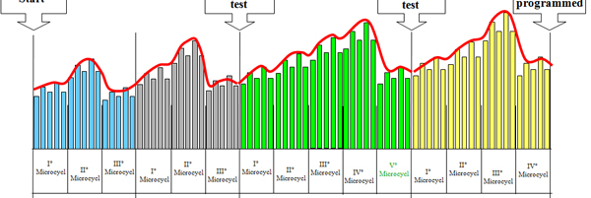
1. ŘÍZENÍ SPORTOVNÍHO TRÉNINKU
Proces řízení tréninkového procesu
Postupné navyšování objemu / intenzity
Míra specificity tréninkových prostředků

Slide 4
Trénink
Racionální – řízený proces integrující poznatky vědy o sportovním tréninku i zkušenosti sportovce/trenéra.
Racionální – dlouhodobě plánovaný proces.
Racionální – správná rozhodnutí založená na důkazech v průběhu 10 a více let.

Slide 5
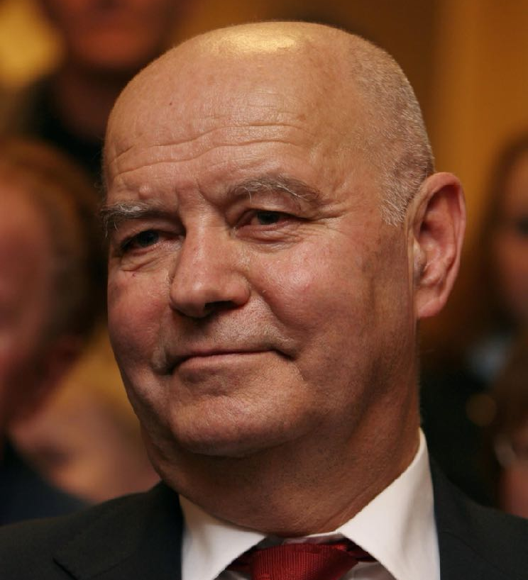
„I jednoduchý plán je lepší než geniální nesoustavnost“.

Slide 6
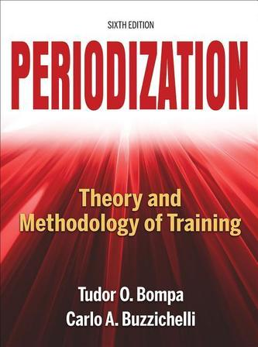
Periodizace
Periodizace je strategické a cyklické řízení tréninkových proměnných, jako jsou objem, intenzita a výběr cvičení, v průběhu času s cílem maximalizovat sportovní výkon pro konkrétní událost a předejít přetrénování.
Díky systematickému střídání tréninkového zatížení a odpočinku umožňuje sportovcům dosáhnout vrcholné výkonnosti ve správný okamžik, například během soutěže, a zároveň minimalizovat riziko zranění.
Periodizace rozděluje tréninkový rok na fáze neboli cykly – makrocykly, mezocykly a mikrocykly, z nichž každý má své specifické cíle.

Slide 7
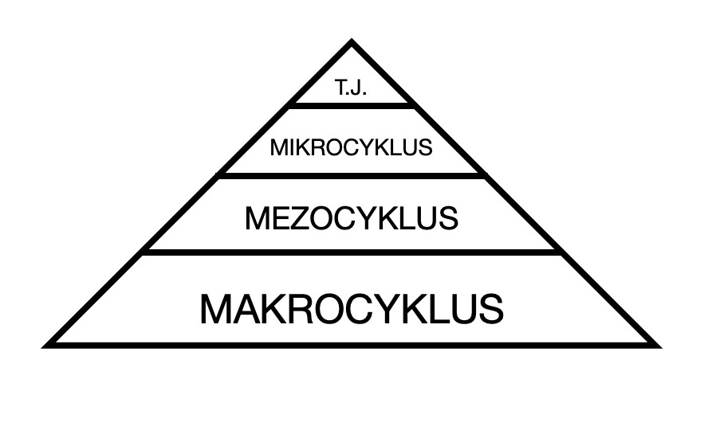
Zásada cykličnosti
Přípravné období
Předzávodní období
Závodní období
Přechodné období
Vyjadřuje skutečnost, že předpokladem efektivních adaptačních změn v organismu sportovce je systematické opakování obsahu, prostředků metod a forem sportovního tréninku s cílem postupně zvyšovat sportovní výkonnost.

Slide 8
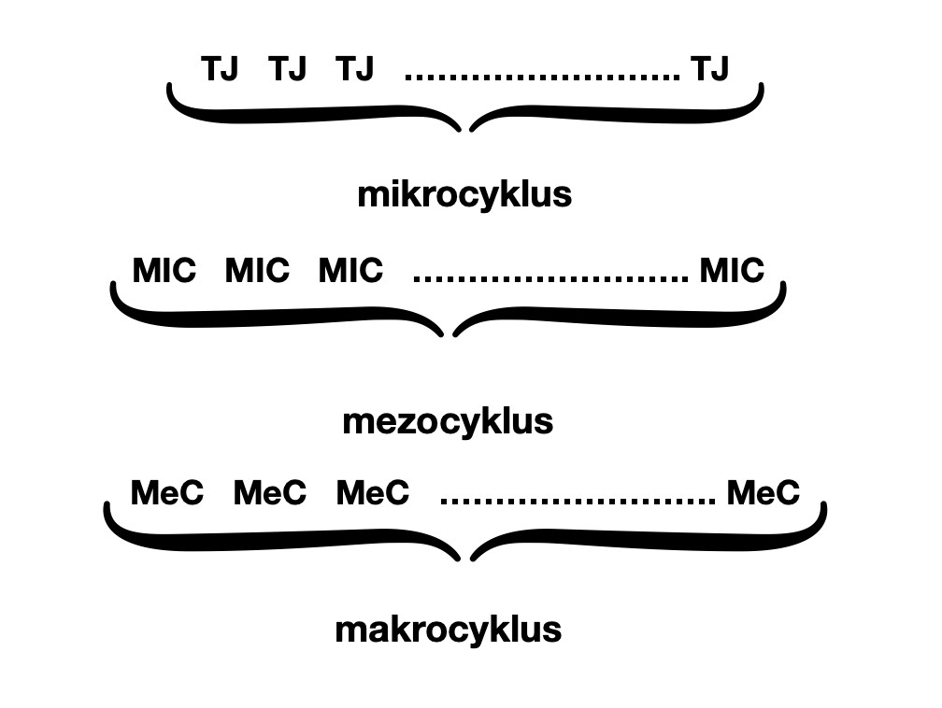

Slide 9
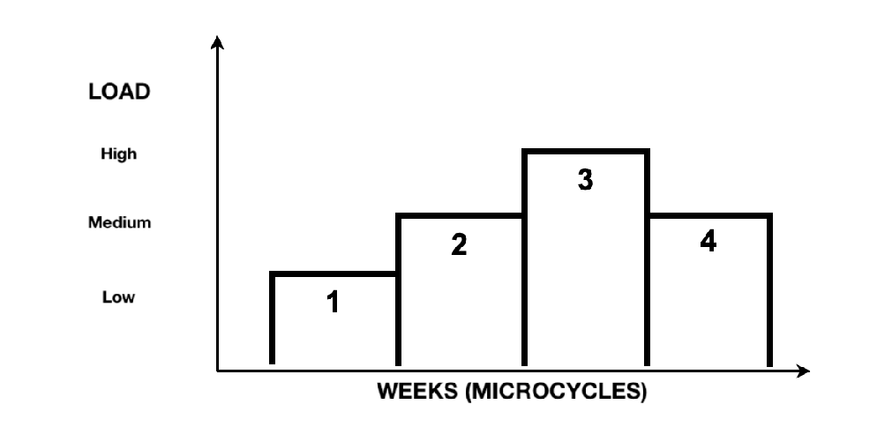
Zásada nepřetržitého tréninkového procesu
Základním předpokladem růstu a udržování dosažené sportovní výkonnosti je systematická tréninková činnost. Je nezbytné dodržovat optimální frekvenci tréninkových jednotek, které dodržují princip superkompenzace. Zásada proto vyjadřuje požadavek nepřetržitého střídání zatížení a odpočinku při respektování individuálních specifik sportovců.

Slide 10
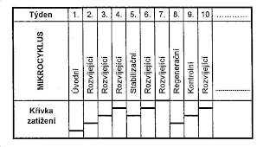
Typy mikrocyklů
Rozvíjející
Stabilizační
Odpočinkový
Kontrolní
Vylaďovací
Soutěžní / závodní

Slide 11
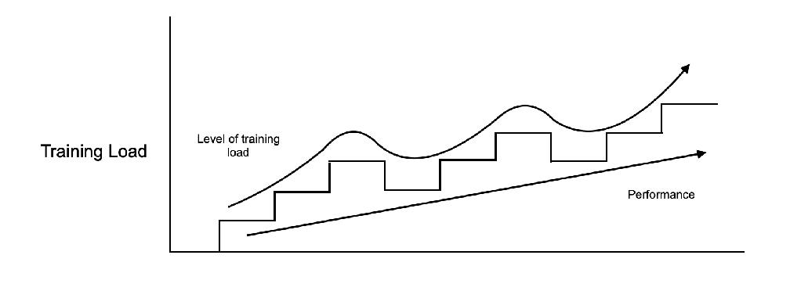
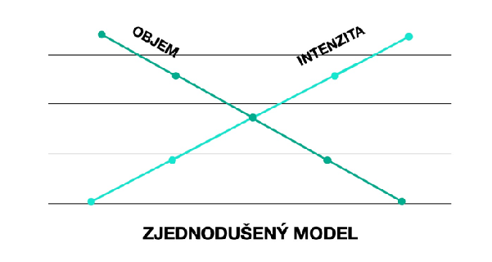
Zásada vlnovitého průběhu zatížení
Vlnovité kolísání aktivity je charakteristické pro celou živou přírodu. Proto je vlnovitý charakter nejvhodnější i pro průběh tréninkového zatížení (jeho objem a intenzitu). Jinými slovy musí probíhat ve změnách, které představují vlny (oblíbené jídlo se také nedá jíst každý den). Z hlediska přípravy na dosahování maximálních výkonů se vlna intenzity opožďuje za vlnou objemu a ke vzniku sportovní formy dochází až při snížení objemu.

Slide 12
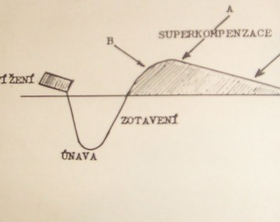
Směrem k závodům
Ladění, superkompenzace, snížení objemu zatížení, soutěžní intenzita.

Slide 13
Zásada jednoty všestranné a specializované přípravy – míra specificity
 | 10 | 11 | 12 | 1 | 2 | 3 | 4 | 5 | 6 | 7 | 8 | 9
10 | ------- | ------- | ------- | ------- | ------- | ------- | ------- | ------- | ------- | ------- | ------- | -------
20 | ------- | ------- | ------- | ------- | ------- | ------- | ------- | ------- | ------- | ------- | ------- | -------
30 | ------- | ------- | ------- | ------- | ------- | ------- | ------- | ------- | ------- | ------- | ------- | -------
40 | ------- | ------- | ------- | ------- | ------- | ------- | ------- | ------- | ------- | ------- | ------- | -------
50 | ------- | ------- | ------- | ------- | ------- | ------- | ------- | ------- | ------- | ------- | ------- | -------
60 | ------- | ------- | ------- | ------- | ------- | ------- | ------- | ------- | ------- | ------- | ------- | -------
70 | ------- | ------- | ------- | ------- | ------- | ------- | ------- | ------- | ------- | ------- | ------- | -------
80 | ------- | ------- | ------- | ------- | ------- | ------- | ------- | ------- | ------- | ------- | ------- | -------
90 | ------- | ------- | ------- | ------- | ------- | ------- | ------- | ------- | ------- | ------- | ------- | -------
100 | ------- | ------- | ------- | ------- | ------- | ------- | ------- | ------- | ------- | ------- | ------- | -------
Pro optimální rozvoj sportovce je nutný optimální poměr všestranné a specializované přípravy, který se mění v jednotlivých etapách sportovní přípravy. Objem speciálního postupně narůstá. Chybou je problém předčasné specializace, tj. vysoký nárůst specializované přípravy již v mladém věku, což má za následek rychlý nárůst sportovní výkonnosti

Slide 14
Zásada postupného zvyšování zatížení
 | 1 | 2 | 3 | 4 | 5 | 6 | 7 | 8 | 9 | 10 | 11 | 12
20 | ----- | ----- | ----- | ----- | ----- | ----- | ----- | ----- | ----- | ----- | ----- | -----
18 | ----- | ----- | ----- | ----- | ----- | ----- | ----- | ----- | ----- | ----- | ----- | -----
16 | ----- | ----- | ----- | ----- | ----- | ----- | ----- | ----- | ----- | ----- | ----- | -----
14 | ----- | ----- | ----- | ----- | ----- | ----- | ----- | ----- | ----- | ----- | ----- | -----
12 | ----- | ----- | ----- | ----- | ----- | ----- | ----- | ----- | ----- | ----- | ----- | -----
10 | ----- | ----- | ----- | ----- | ----- | ----- | ----- | ----- | ----- | ----- | ----- | -----
8 | ----- | ----- | ----- | ----- | ----- | ----- | ----- | ----- | ----- | ----- | ----- | -----
6 | ----- | ----- | ----- | ----- | ----- | ----- | ----- | ----- | ----- | ----- | ----- | -----
4 | ----- | ----- | ----- | ----- | ----- | ----- | ----- | ----- | ----- | ----- | ----- | -----
2 | ----- | ----- | ----- | ----- | ----- | ----- | ----- | ----- | ----- | ----- | ----- | -----
Velikost zatížení musí respektovat aktuální úroveň trénovanosti sportovce. V dlouhodobém horizontu musí zatížení postupně narůstat. Není možno zatížení pravidelně stupňovat a zvyšovat do nekonečna. V jednotlivých etapách, tréninkových obdobích a cyklech dochází k nárůstu, stabilizaci a poté ke snížení zatížení. Z dlouhodobějšího hlediska má potom velikost zatížení vlnovitý charakter (viz níže) s dlouhodobou tendencí zvyšování zatížení

Slide 15
Způsoby navyšování objemu a intenzity zatížení
Prodlužuje se délka při zachování intenzity (běh z 30 na 50 minut apod.).
Zvyšuje se počet sérií (začínáme např. na 2 x 4 a zvyšujeme na 2 x 6 nebo 3 x 4 apod.).
Navyšuje se také objem extenzivních tréninkových metod (více výklusů, strečinku, fyzioterapeutických cvičení apod.).
Navyšuje se např. i počet cviků a počet sérií v posilovně.

Slide 16
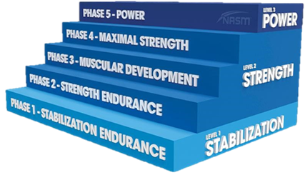
Zásada variability
V rámci plnění cílů a úkolů jednotlivých tréninkových cyklů je nutné střídat tréninkový obsah – prostředky, metody, druh, tréninkové zatížení. Jinými slovy je potřeba udržet organismus v napětí tak, aby byl „vnímavý“ na zatížení.

Slide 17
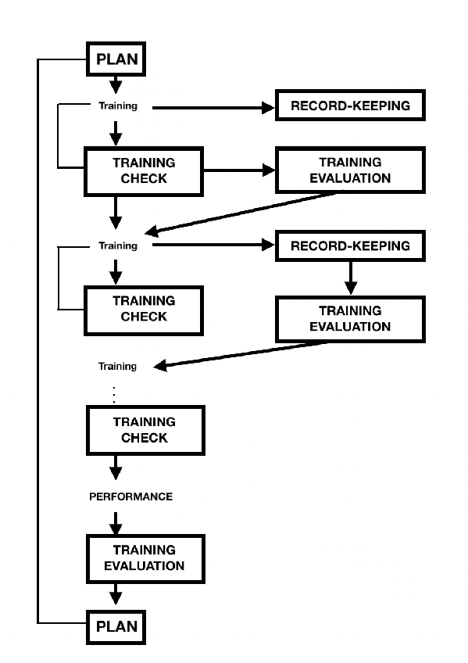
Řízení procesu
Plánování
Evidence
Kontrola trénovanosti
Vyhodnocení (změny..)
Plánování
Evidence
Kontrola (závod)
Tréninkový deník Yarmill®

Slide 18

Tréninkové ukazatele
Speciální
Celé tratě, anp zatížení, branky, cross…
Obecné
TD, TJ, závody, hodiny
Když chceme cokoliv řídit, musíme být schopní to kvantifikovat…

Slide 19
Tréninkový deník jako zdroj zpětné vazby
Objem a intenzita tréninku
Spánek
SF, VSF
Doplňky výživy
Veškeré nestandartní situace (např. jiné vybavení, vypětí v jiných oblastech)
Nemoc, zranění

Slide 20
(Bio)feedback – pomoc v následném rozhodování
S větší pravděpodobností budu v budoucnu volit správně.
Konec fatalismu.
Pravděpodobnostní model uvažování.
Postupné směřování k profesionalitě.

Slide 21
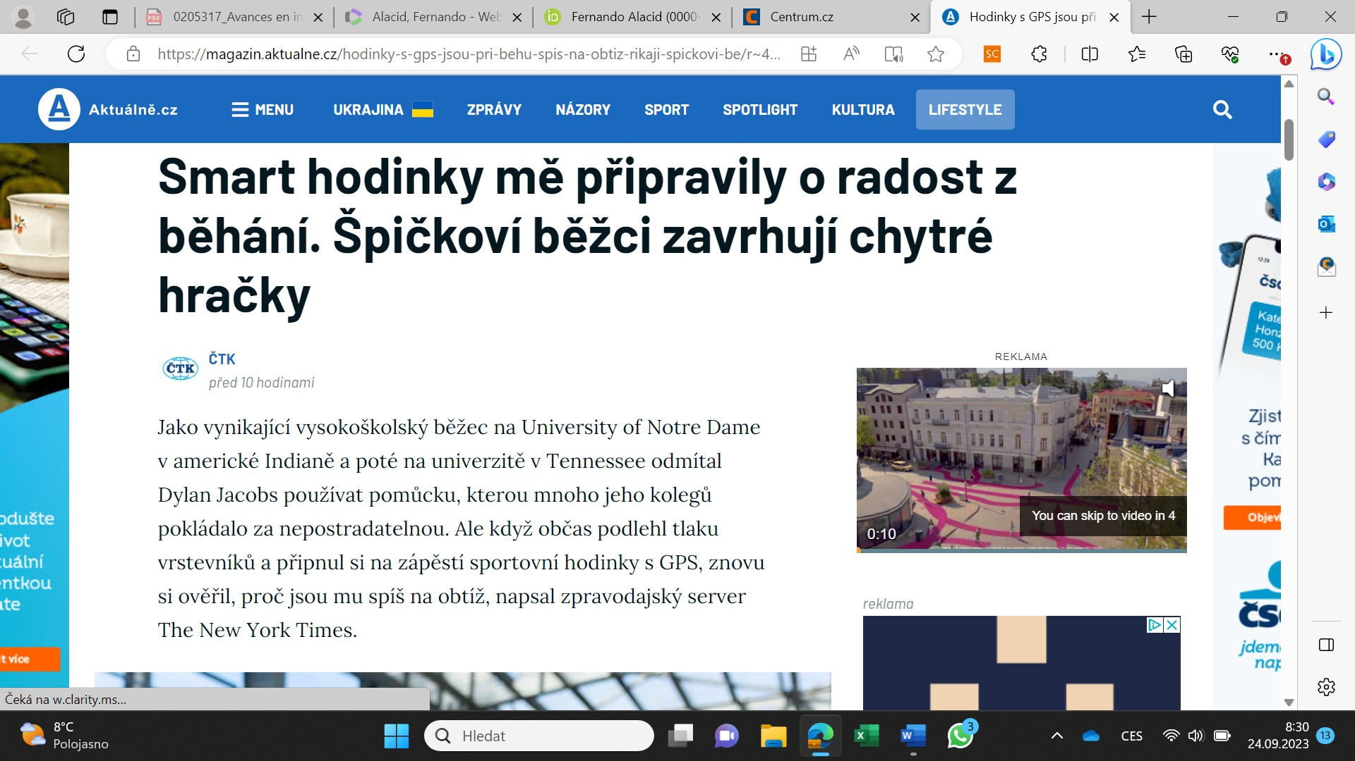

Slide 22
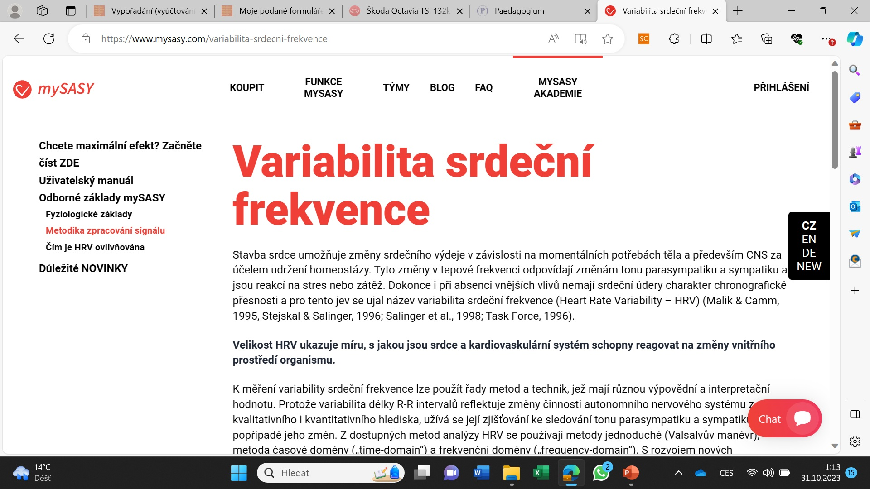

Slide 23
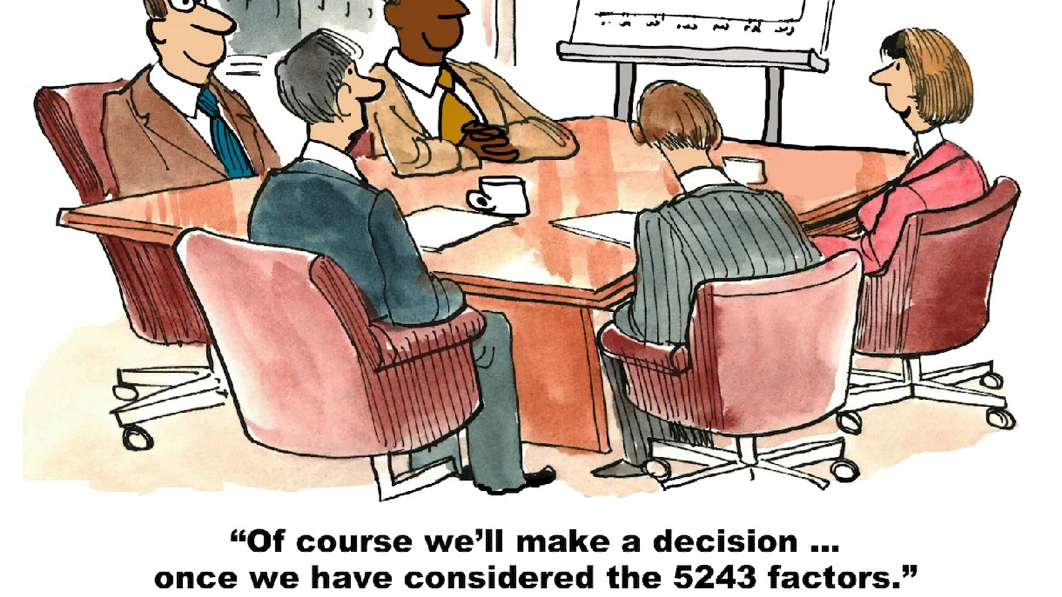
Fenomén: Paralysed by analysed

Slide 24
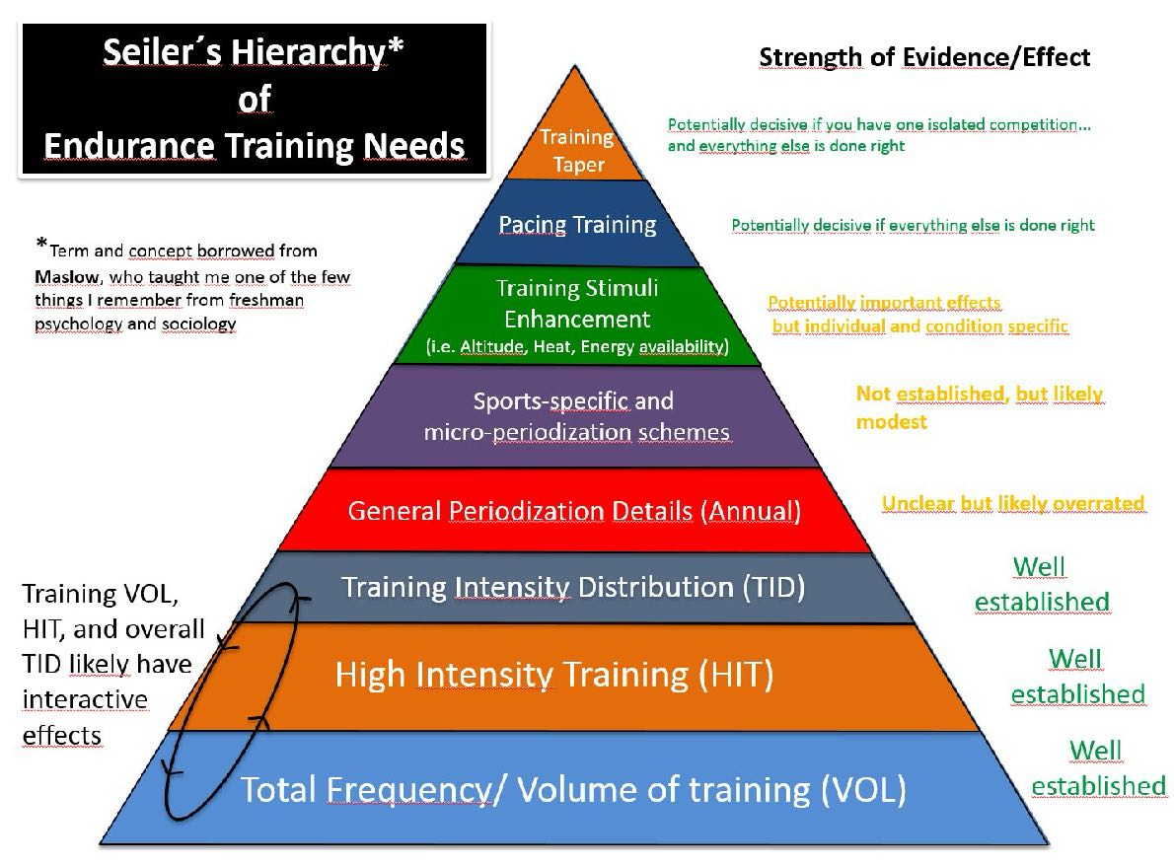

Slide 25
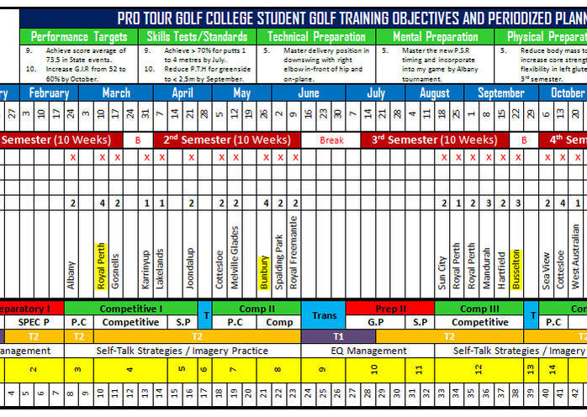
2. Lineární / bloková periodizace a interferenční efekt
Výhody a nevýhody jednotlivých typů periodizace
Co je to interferenční efekt a jak ho minimalizovat?

Slide 26
Kritérium | Lineární (klasická) periodizace | Bloková (moderní, neklasická) periodizace
Základní princip | Postupný, lineární přechod od objemového k intenzivnímu tréninku. | Rozvoj jednotlivých schopností v oddělených, krátkých blocích (specializace).
Cíl | Postupně připravit sportovce na vrchol sezóny. | Udržet nebo rozvíjet více schopností současně a dosahovat opakovaných vrcholů.
Struktura | Dlouhé cykly (makrocykly) s jasnou posloupností fází: obecná – specifická – závodní. | Kratší, intenzivní bloky (2–6 týdnů), zaměřené vždy na 1–2 klíčové schopnosti.
Typ zatížení | Objem na začátku sezóny vysoký, postupně klesá, intenzita roste. | Intenzita i objem se v blocích střídají podle aktuální potřeby.
Rozvoj schopností | Sekvenční – každá schopnost se rozvíjí po sobě. | Paralelní – více schopností se rozvíjí souběžně, ale v různých blocích.
Vhodné pro | Začátečníky, juniory, sporty s krátkou sezónou. | Elitní sportovce, sporty s dlouhou nebo rozdělenou sezónou (např. vodní slalom).
Flexibilita | Nízká – pevně daná struktura, hůře reaguje na změny v sezóně. | Vysoká – lze snadno upravit dle závodů nebo individuálních potřeb.
Výhody | Jednoduchost, přehlednost, stabilní postup adaptací. | Lepší udržení výkonnosti, vyšší efektivita a individualizace.
Nevýhody | Riziko stagnace, obtížné udržení formy během dlouhé sezóny. | Vyšší nároky na plánování, riziko přetížení bez dostatečné regenerace.
Příklad aplikace | Atletika, plavání, silový trénink v základní přípravě. | Vodní slalom, tenis, hokej, kolektivní sporty.

Slide 27
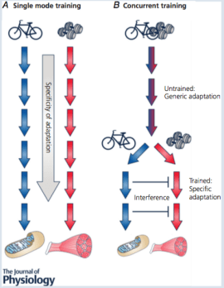
Interferenční efekt
Interferenční efekt označuje vzájemné ovlivnění adaptačních procesů silového a vytrvalostního tréninku, kdy se jejich současné provádění může částečně „rušit“ a omezovat výsledný tréninkový efekt.
Jinými slovy – pokud sportovec kombinuje silový a vytrvalostní trénink ve stejném období (nebo dokonce v jednom dni), tělo nemůže optimálně reagovat na oba podněty zároveň, protože vyžadují odlišné adaptační mechanismy.
Projevy interferenčního efektu
Menší nárůst svalové síly nebo hypertrofie, než kdyby sportovec dělal jen silový trénink.
Zpomalení regenerace po kombinovaném tréninku.
Vyšší únava a snížení schopnosti reagovat na tréninkové podněty.
V extrémních případech i zhoršení výkonnosti.

Slide 28
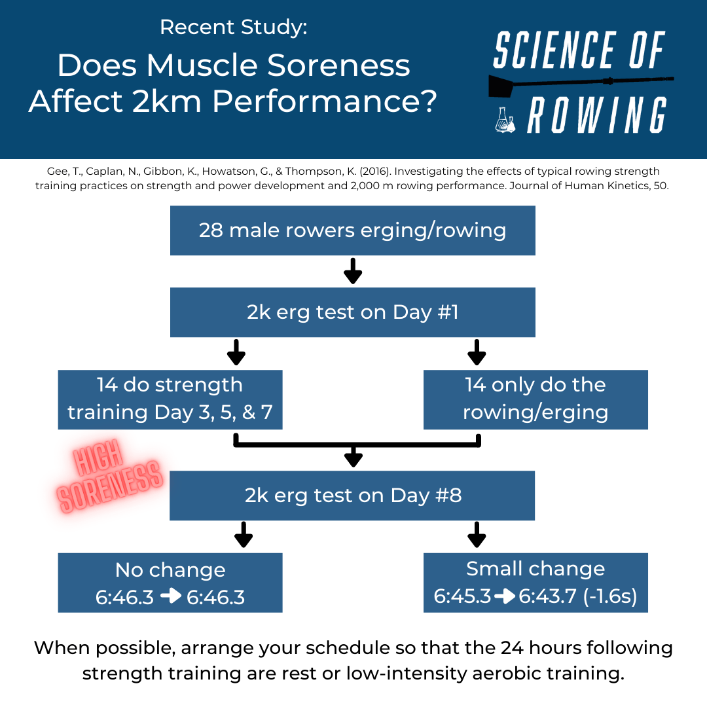
Interfenční efekt - minimalizace
Pořadí tréninků – sílu dělej před vytrvalostí (pokud je cílem rozvoj síly).
Časový odstup – ideálně 6–8 hodin mezi dvěma tréninky.
Typ vytrvalostního tréninku:
Vysokointenzivní intervaly (HIIT) → menší interference.
Dlouhý aerobní běh/cyklistika → větší interference.
Tréninková zkušenost – začátečníci snášejí kombinaci lépe než elitní sportovci.
Výživa a regenerace – dostatek bílkovin, spánku a sacharidů minimalizuje negativní vliv.

Slide 29
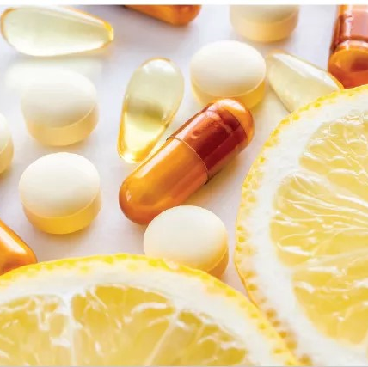
3. Regenerace
Spánek
Nutrice
Suplementace
Regenerační postupy (masáže, sauna, studená voda, kryokomory)

Slide 30
Proč CWI tlumí hypertrofii a sílu?
Mechanismus | Co se děje | Důsledek
Omezení zánětlivé reakce | Po silovém tréninku tělo potřebuje mírný zánět k aktivaci opravy a růstu svalů (aktivace satelitních buněk). | Studená voda tento zánět tlumí → menší aktivace anabolických procesů.
Snížení průtoku krve | Cévní stažení omezuje přísun živin, kyslíku a růstových faktorů do svalů. | Zpomalení regenerace svalové tkáně.
Inhibice mTOR dráhy | Studená voda snižuje aktivitu signální dráhy mTOR, která řídí syntézu bílkovin. | Nižší stimulace růstu svalové hmoty (hypertrofie).
Snížení hormonální odpovědi | Nižší hladiny testosteronu a IGF-1 po tréninku. | Omezený anabolický efekt.

Slide 31
Shrnutí klíčového rozdílu
Typ tréninku | Efekt studené vody | Doporučení
💪 Silový trénink (cílem je hypertrofie, síla) | Tlumí zánětlivou a anabolickou odpověď → může omezit růst svalů. | ❌ Nepoužívat bezprostředně po tréninku, nebo jen výjimečně.
🏃‍♂️ Vytrvalostní trénink (cílem je regenerace, výkon, snížení únavy) | Pomáhá rychleji snížit zánět, otoky, svalovou bolest, a obnovit výkon. | ✅ Vhodné – podporuje regeneraci, pokud není trénink zaměřen na adaptační efekt z únavy.

Slide 32
Rozdíl CWI vs. SAUNA
Porovnání | Studená voda (CWI) | Sauna (teplo)
Fyziologický efekt | Vazokonstrikce, potlačení zánětu, snížení mTOR | Vazodilatace, zvýšení GH, aktivace HSP
Vliv na hypertrofii | ❌ Může ji tlumit | ✅ Může ji podpořit
Vliv na regeneraci | ✅ Rychlá, ale povrchová | ✅ Hloubková, podpořená prokrvením
Vhodné období | Závodní sezóna, regenerace | Období silového rozvoje, adaptace
Cílový efekt | Potlačení únavy, regenerace | Adaptace, hypertrofie, zvýšení výkonnosti

Slide 33
Suplementace – sacharidové nápoje, koktejly
1️⃣ Co se děje během tréninku?
Při intenzivní zátěži (ať už anaerobní nebo aerobní) tělo spotřebovává svalový a jaterní glykogen jako hlavní palivo.
Po tréninku jsou tyto zásoby částečně nebo úplně vyčerpané.
Dokud se neobnoví, organismus není připraven podat maximální výkon, a regenerace je zpomalena.
2️⃣ Proč je důležité rychlé doplnění
Po tréninku vzniká tzv. “metabolické okno” – asi do 30–45 minut po ukončení výkonu:
buňky jsou nejcitlivější na inzulin,
svalové membrány jsou propustnější pro glukózu,
aktivita enzymu glykogensyntázy je zvýšená.
➡️ Pokud sportovec v této době přijme sacharidy, glykogen se obnovuje až 2–3× rychleji než při pozdějším příjmu.

Slide 34
Fyziologické aspekty doplnění sacharidů
Proces | Co se děje | Význam
Obnova glykogenu | Glukóza se ukládá zpět do svalů a jater. | Rychlejší regenerace a připravenost na další trénink.
Zvýšení inzulinu | Inzulin podporuje transport glukózy i aminokyselin do svalů. | Podpora svalové regenerace a syntézy bílkovin.
Prevence katabolismu | Dostatek glukózy zabrání rozkladu bílkovin na energii. | Ochrana svalové hmoty.
Obnova nervového systému | Mozek i CNS využívají glukózu. | Rychlejší psychická i motorická regenerace.

Slide 35
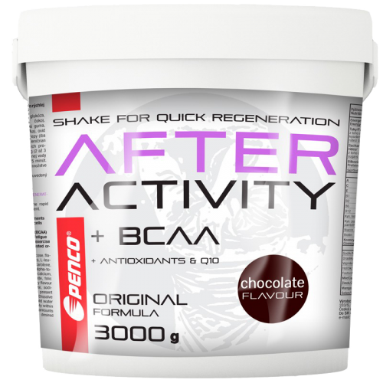

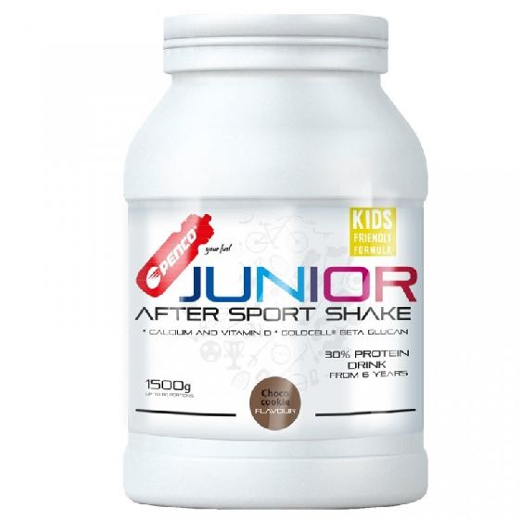
Gainery, After-training koktejly

Slide 36
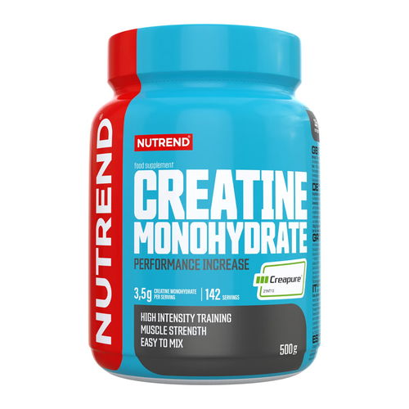
Kreatin monohydrát
Kreatin (Cr) je přirozeně se vyskytující látka v těle (vzniká z aminokyselin argininu, glycinu a methioninu).
Ukládá se hlavně ve svalech ve formě CrP, který slouží jako rychlý zdroj energie pro tvorbu ATP – tedy základního paliva pro svalovou práci.

Slide 37
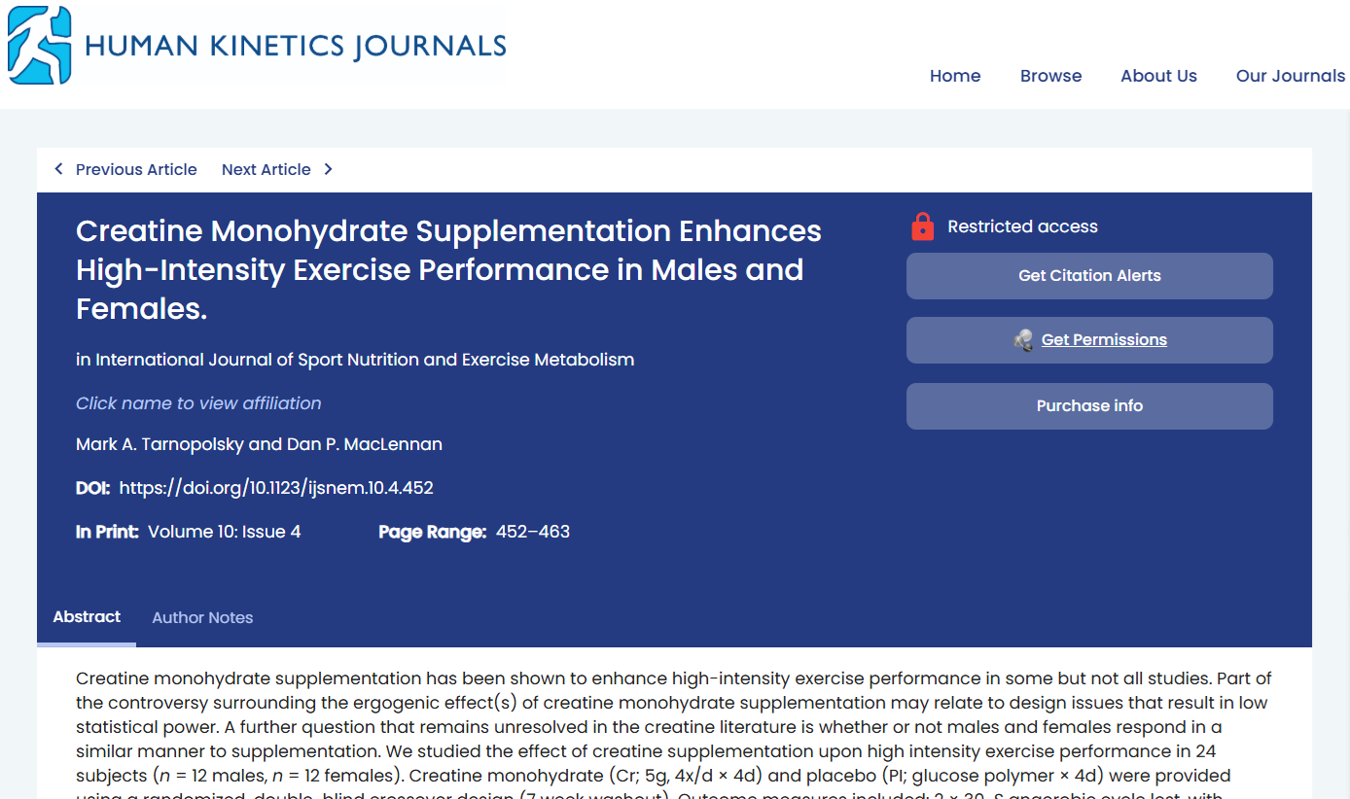

Slide 38
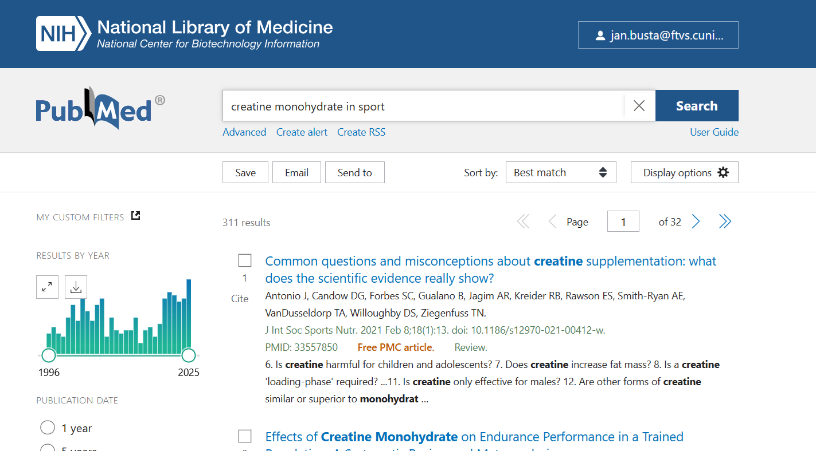

Slide 39
Hlavní účinky kreatinu
Fyziologický efekt | Co se děje | Důsledek
Zvýšení zásob fosfokreatinu (PCr) | Lepší resyntéza ATP během krátkých intenzivních výkonů | Vyšší síla, výkon, zkrácená doba zotavení
Zvýšení svalové hydratace | Kreatin váže vodu do svalové buňky → buněčný „volumizační“ efekt | Aktivace anabolických procesů, podpora růstu svalů
Zvýšení aktivity mTOR dráhy | Podpora syntézy bílkovin | Větší hypertrofie
Snížení markerů svalového poškození (CK, LDH) | Rychlejší regenerace po intenzivním tréninku | Menší svalová bolest (DOMS)
Zvýšení glykogenové resyntézy | Glukóza se ukládá do svalů efektivněji | Rychlejší energetická obnova po vytrvalostním tréninku
Forbes, S. C. et al. (2020). Creatine supplementation in athletes: Current perspectives. Sports Medicine, 50(8), 1431–1448.

Slide 40
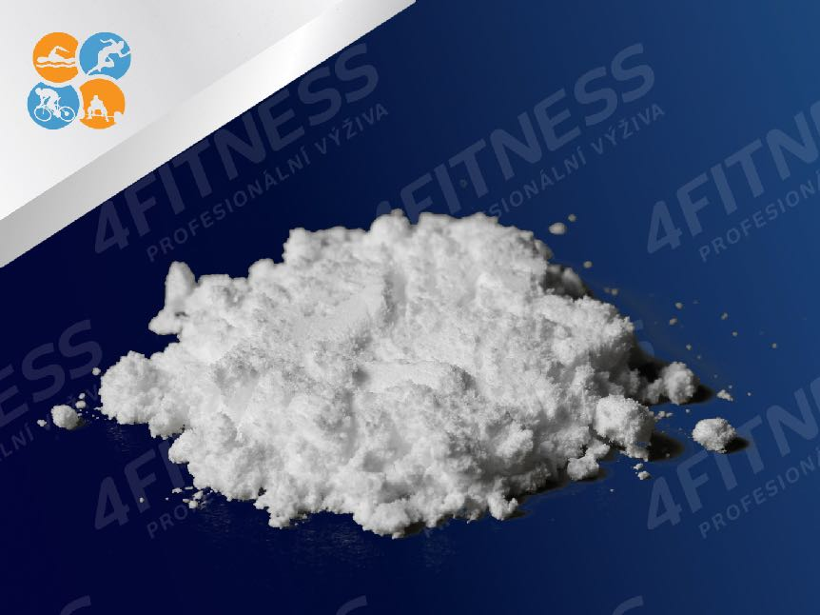
Kreatin monohydrát
Při užívání kreatinu se:
zvyšují zásoby svalového kreatinu a fosfokreatinu,
zrychluje resyntéza ATP během i po zátěži,
zlepšuje buněčná hydratace a objem svalových vláken,
aktivují se anabolické signální dráhy (např. mTOR),
zrychluje se regenerace mezi sériemi i po tréninku.

Slide 41
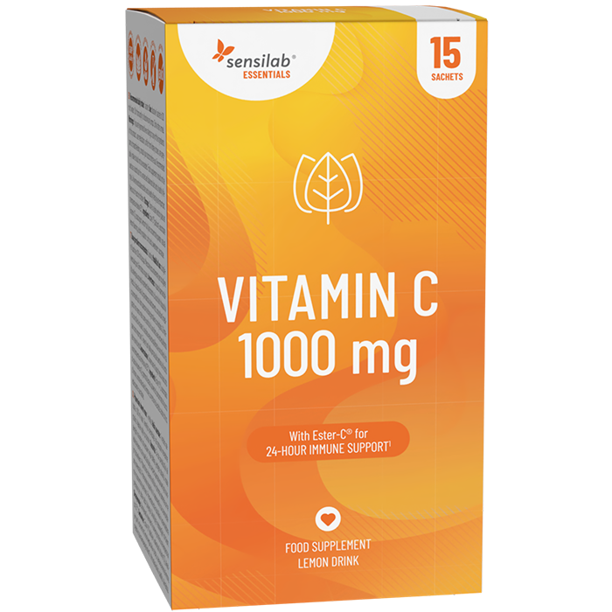
Vitamin C
Vitamin C (kyselina askorbová) je silný antioxidant – neutralizuje volné radikály (ROS – reactive oxygen species), které vznikají při metabolické aktivitě, zejména během intenzivního tréninku. V běžném množství má tedy ochranný efekt – snižuje oxidační stres, podporuje imunitu, chrání buňky před poškozením.
Problém: fyziologická role volných radikálů při adaptaci
To, co se často přehlíží, je, že volné radikály nejsou jen „špatné“ – v přiměřeném množství slouží jako signální molekuly, které spouštějí adaptační procesy v těle:
aktivují transkripční faktor PGC-1α → tvorba nových mitochondrií (aerobní adaptace),
zvyšují aktivitu antioxidačních enzymů (SOD, kataláza, glutathion peroxidáza),
podporují anabolické a regenerační procesy po tréninku.
➡️ Pokud ale ROS úplně potlačíš vysokými dávkami antioxidantů, tělo nedostane signál, že se má adaptovat.

Slide 42
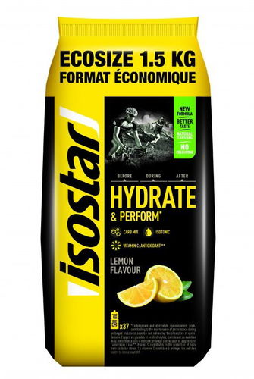
Iontové (elektrolytové) nápoje
Iontové (elektrolytové) nápoje jsou tekutiny, které obsahují:
vodu (hydratace),
minerály – elektrolyty (Na⁺, K⁺, Mg²⁺, Ca²⁺, Cl⁻, HCO₃⁻),
a často i sacharidy (glukóza, maltodextrin, fruktóza).
Tyto složky pomáhají udržovat rovnováhu tekutin a elektrolytů v těle během a po zátěži.
Rehydratace
Při pocení ztrácíš vodu i elektrolyty (hlavně sodík a draslík).
Pokud piješ jen čistou vodu, ředíš extracelulární tekutiny, což může vést k hyponatremii (nízké Na⁺ v krvi).
Iontový nápoj doplní vše, co se potem ztrácí, a tím obnovuje osmotickou rovnováhu.
Přítomnost glukózy a sodíku aktivuje transportní mechanismus SGLT1 ve střevě → umožňuje rychlejší vstřebávání vody.
Voda se tak lépe a rychleji dostane do krevního oběhu než u čisté vody.

Slide 43
Typy iontových nápojů podle osmolality
Typ nápoje | Osmolalita vs. krevní plazma | Obsah cukrů | Rychlost vstřebávání | Hlavní účel
Hypotonický | nižší než krevní plazma | < 4 % (málo cukrů) | 🌟 velmi rychlá | Rychlá rehydratace během výkonu v horku, kdy je hlavním cílem doplnit vodu a elektrolyty
Isotonický | přibližně stejná jako plazma | 6–8 % cukrů | ⚖️ střední | Nejčastější typ – vhodný pro doplnění tekutin i energie při delším výkonu (1–2 h)
Hypertonický | vyšší než plazma | > 8 % cukrů | 🐢 pomalá | Slouží spíše k doplnění energie po výkonu, ne k hydrataci (může krátkodobě zadržovat vodu ve střevě)
Každá buňka našeho těla je obklopena tekutinou. Aby mohla správně fungovat, musí být v rovnováze mezi vodou uvnitř buňky a vně buňky.
Tuto rovnováhu určuje právě osmotický tlak, který závisí na osmolalitě.
Pokud má okolní tekutina vyšší osmolalitu → voda odchází z buňky ven (buňka se „scvrkne“).
Pokud má okolní tekutina nižší osmolalitu → voda vstupuje do buňky (buňka „nabobtná“).

Slide 44
Omega-3
Oblast | Efekt omega-3
Regenerace | snižují zánět a bolestivost svalů, urychlují opravu tkání
Svalová adaptace | podporují syntézu bílkovin (aktivace mTOR dráhy)
Vytrvalost | zlepšují průtok krve a okysličení svalů
Imunita | posilují imunitní odpověď při vysoké zátěži
Kognitivní výkonnost | lepší koncentrace, pozornost, reakční časy
Srdce a cévy | snižují riziko arytmií, zlepšují srdeční variabilitu (HRV)
Omega-3 patří mezi esenciální polynenasycené mastné kyseliny – tělo si je nedokáže samo vytvořit, a proto je musíme přijímat potravou nebo doplňky stravy.

Slide 45
Bezprostřední příprava sportovce na výkon
Rozcvičení a rozježdění v den závodu
Den před závodem
Mezi závodními jízdami

Slide 46
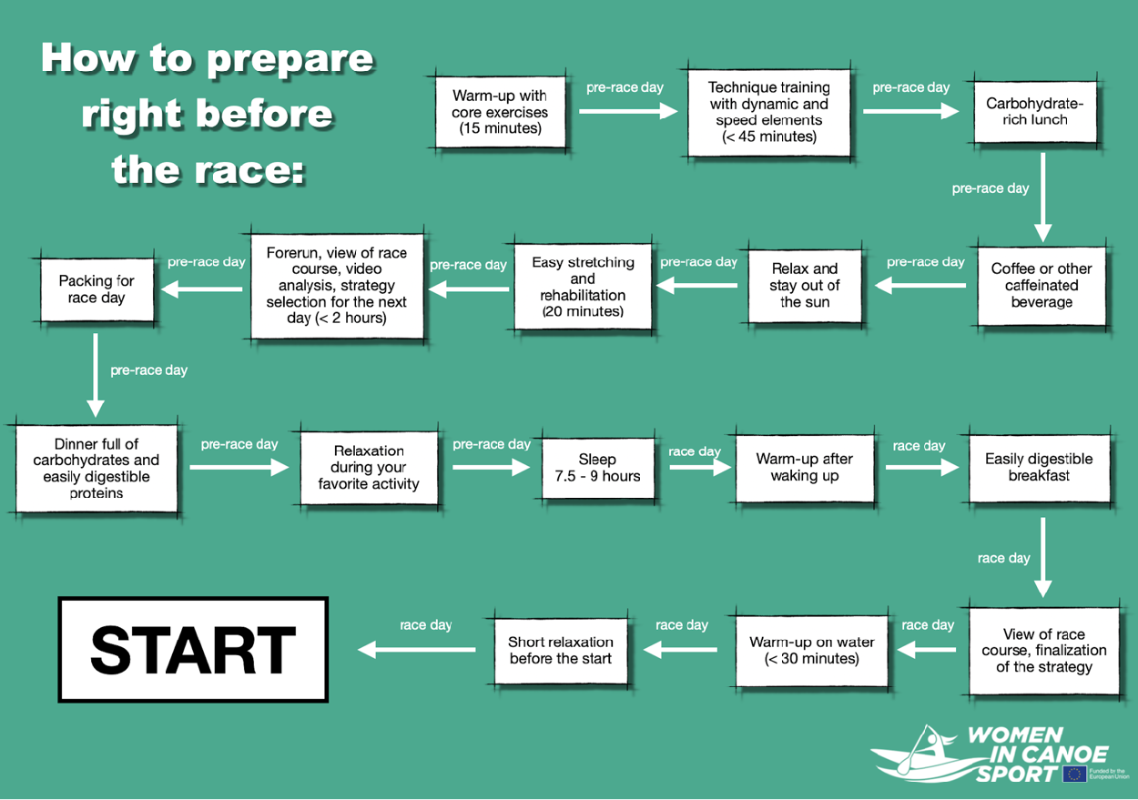

Slide 47
Rozcvičení a rozježdení
Rozcvičení a rozježdění by se nemělo zásadně lišit od toho, které provádíte před tréninkem. Vyzkoušejte důkladně, po jaké přípravě se vám dobře trénuje, a tu aplikujte při závodě. V zásadě postupujte tak, jak je doporučeno výše pro běžnou TJ.
Rozcvičení a rozježdění pečlivě načasujte. Jako optimální a u největšího počtu závodníků ověřené se jeví důkladné rozcvičení a rozježdění 60 - 180 minut před vlastním startem. Následně potom nastoupit na vodu 10 až 15 minut před startem, „dostat se do toho“ a závodit.
Rozcvičte se na suchu a posléze se rozjezděte na vodě.
Udržujte se v teple. V chladném počasí si připravte věci na sebe. Udržujte se v teple i po rozježdění. V létě se naopak chraňte před přímým slunečním zářením.
Ideálním stavem je, když hlavní část rozježdění na vodě obsahuje pohyb ve všech intenzitách po adekvátně dlouhý časový úsek tak, aby došlo k aktivaci všech klíčových způsobů metabolického (energetického) kryti. Tedy způsobu aerobního i anaerobního (laktátového i alaktátového). V rozježdění na vodě (zejména před závodem) je tak vhodné kromě krátkých sprintů zařadit i sprint cca 45 - 60 sekundový (pro aktivaci anaerobního metabolismu).
Celý postup ritualizujte, zároveň ovšem nezoufejte, když soutěžní program nebo podmínky váš přesný postup neumožňují. V našem sportu je nutné jednat často operativně a o úspěchu mimo jiné rozhoduje i schopnost přizpůsobit se.

Slide 48
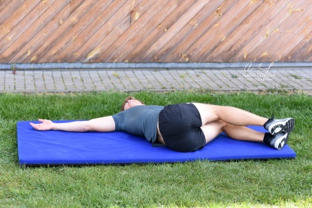
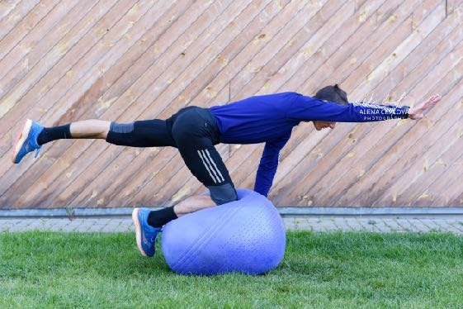
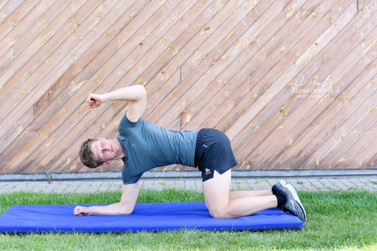
Rozcvičení
Zahřátí 5 – 10 minut
Mobilizační cvičení a lehký strečink 10 minut
Tonizační cvičení 5 – 10 minut

Slide 49
Rozježdění
Aktivaci ANP LA systému (úseky 1´ x 2)
Pádlování > 10 minut
Sprinty ANP systému
Vyjetí

Slide 50
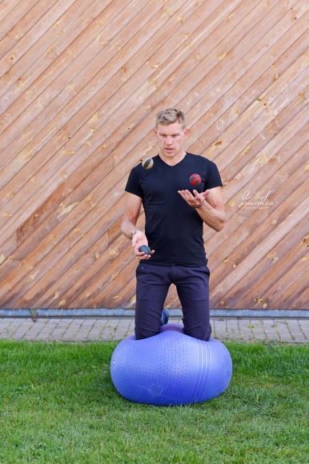
Zařazení psychomotorické části
Zpřítomnění / zkoncentrování
„uvedení do flow“
Sportovec s tím musí mít zkušenosti

Slide 51
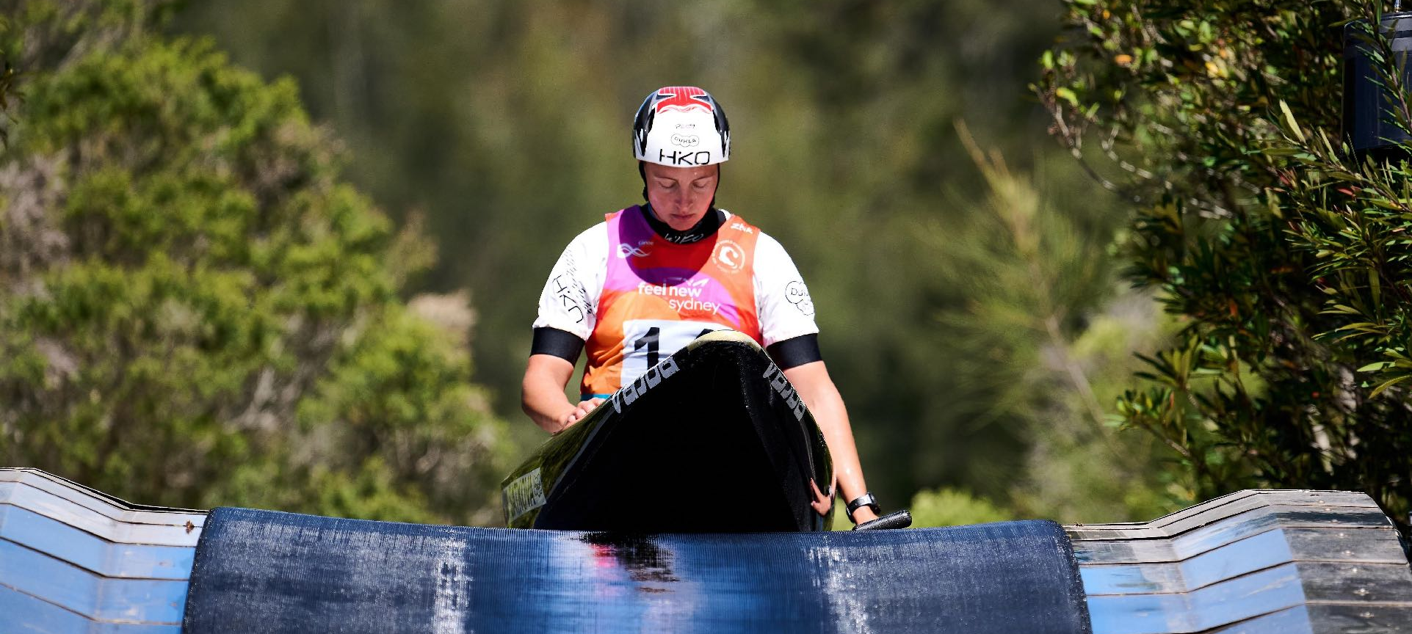
5. Mentální příprava

Slide 52
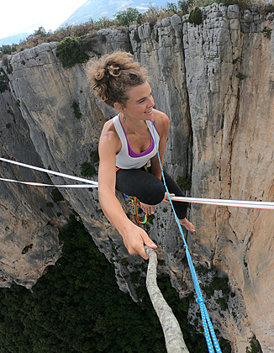
Prožitkový přístup k tréninku
„Když chci udělat krok, položím nohu bez váhy na lajnu, srovnám si ji a plynule na ni přenesu váhu, pak stejným způsobem následuje druhá noha. Pohled fixuji na horizont, přičemž zapojeny jsou všechny smysly - vnímám ticho jen s hlasy ptáků, vůni vzduchu, sílu větru, nekonečnost prostoru (…). Vibrace, které z lajny přicházejí, nechávám projít celým tělem a chůzi vyvažuji lehce zdviženýma rukama. Lajna pod posouvajícími se chodidly při tom jemně šustí a musím říct, že je to zvuk, který ve mně vyvolává obrovsky pozitivní emoce.“
Nejlepší česká slacklinerka Anna Hanuš Kuchařová o přechodu pětisetmetrové lajny v Yosemitech. V rozhovoru pro týdeník Respekt (ročník 29, č. 37).

Slide 53
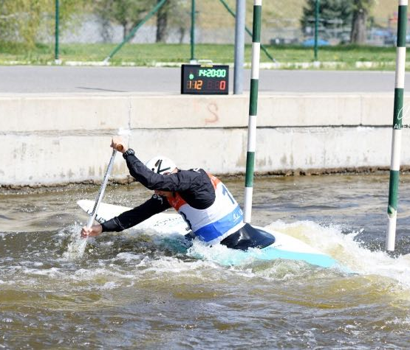
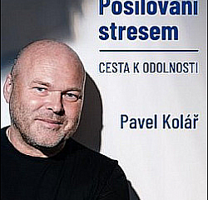
Modelovaný trénink
Trénink blížící se závodním podmínkám:
Časomíra
Videoanalýza
Rozježdění
Vytvoření určitého tlaku
Množství závodů

Slide 54

Relaxační techniky
„Relaxace je schopnost vnitřně se uvolnit, uvolnit veškeré svalové i psychické napětí, které je obvykle značné a spolu souvisí, je to určité odpoutání se, zklidnění se.“
„Relaxaci je nutné přenést i do pohybu. To ona je předpokladem toho, že náš pohyb bude koordinovaný a ekonomický, že budeme obratní. K tomu potřebujeme vždy některé svaly na maximum zapojit a jiné naopak vypojit… Je to vlastně schopnost pohyb odrobotizovat, ekonomizovat, tedy správně rozdělit.“
Kolář, P. & Červenková, R. (2018). Labyrint pohybu. Praha: Vyšehrad.

Slide 55
Dechová cvičení
🧠 Fyziologický princip
Dýchání je jediná funkce autonomního nervového systému, kterou můžeme vědomě ovlivnit.
Pomalu a zhluboka vedený dech aktivuje parasympatikus (systém „klidu a regenerace“),
rychlé, mělké dýchání naopak aktivuje sympatikus (boj nebo útěk).
➡️ Zpomalením a prohloubením dechu tedy můžeme zklidnit srdeční frekvenci, snížit napětí svalů i úzkost.
Technika prodlouženého výdechu
Nádech 4 s, výdech 6–8 s.
Při delším výdechu se aktivuje vagový nerv, který snižuje aktivaci sympatiku.

Slide 56
Vizualizace
„Je psychologicky prokázáno, že se člověk stává tím, na co myslí. (…) V našem mozku se utvářejí neuronové cesty a spoje podle toho, nač myslíme.“
Heryán, L. (2019). Sami na této zemi? Praha: Portál.
Problematika předzávodní/závodní vizualizace – detailnost?
Roberto d´Angelo: „Přehnaná fixovanost na „namyšlený průjezd“ je na škodu, neboť blokuje kreativitu a tedy i schopnost reagovat rychle a správně na nečekané, změněné situace.“
🧠 Vědomá vs. podvědomá kontrola pohybu
Pouze přibližně 5–10 % pohybové činnosti člověka probíhá na vědomé (kognitivní) úrovni,
zatímco 90–95 % pohybů je řízeno podvědomě (automaticky), tj. prostřednictvím motorických programů uložených v centrální nervové soustavě.

Slide 57
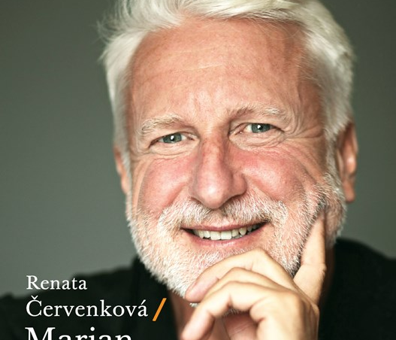


Další metody
Jelínek – spiritualita / duchovno – zmatek(?)
Standardní přístup – Psychologie sportu (Slepička a kol.)

Slide 58

Díky za pozornost!

